Slide 1

Migrationsmuster der Großwale im Nordatlantik – Monitoring 2024/2025
Satellitentelemetrie und akustisches Monitoring zeigen signifikante Nordverschiebung der Migrationsrouten
„Die Migrationsrouten der Großwale haben sich um durchschnittlich 340 km nach Norden verschoben – eine direkte Folge der Erwärmung der Oberflächengewässer um 1,8°C.
— Dr. Katharina Seewald, Institut für Meeresbiologie, Universität Hamburg
Dr. Katharina Seewald | März 2026

Slide 2
Inhaltsverzeichnis
1. Zusammenfassung
2. Einleitung: Bedeutung des Nordatlantiks
3. Methodik: Satellitentelemetrie
4. Methodik: Akustisches Monitoring
5. Ergebnisse: Populationsgrößen
6. Ergebnisse: Verschiebung der Migrationsrouten
7. Ergebnisse: Umweltfaktoren (SST & Krill)
8. Gefährdungsanalyse: Anthropogene Faktoren
9. Empfehlungen (Teil 1)
10. Empfehlungen (Teil 2)

Slide 3
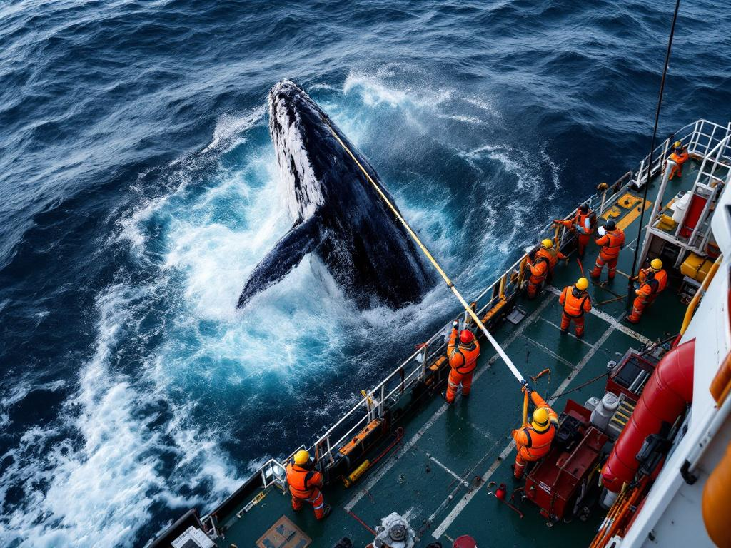
Zusammenfassung der Studie
Ziel: Dokumentation der Migrationsmuster von Großwalen im Nordatlantik (Saison 2024/2025)
Methodik: 47 Satellitensender (ARGOS) + 12 Hydrophonstationen (24/7, 96 kHz)
Erfasste Sichtungen: 2.847 individuelle Walbeobachtungen
Zentrales Ergebnis: Signifikante Nordverschiebung der Migrationsrouten um durchschnittlich 340 km
Ursache: Erwärmung der Meeresoberflächentemperatur (SST) um 1,8°C seit 2010
Korrelation: Pearson r = 0,89 (p < 0,001) zwischen SST und Routenverschiebung
Notes:
Diese Folie gibt einen Überblick über die Studie. Betonen Sie die Kombination aus Satellitentelemetrie und akustischem Monitoring als innovative Methodik. Die Nordverschiebung der Routen ist das zentrale Ergebnis – dies wird in späteren Folien detailliert dargestellt. Die hohe Korrelation mit der SST unterstreicht den Klimawandeleffekt.

Slide 4
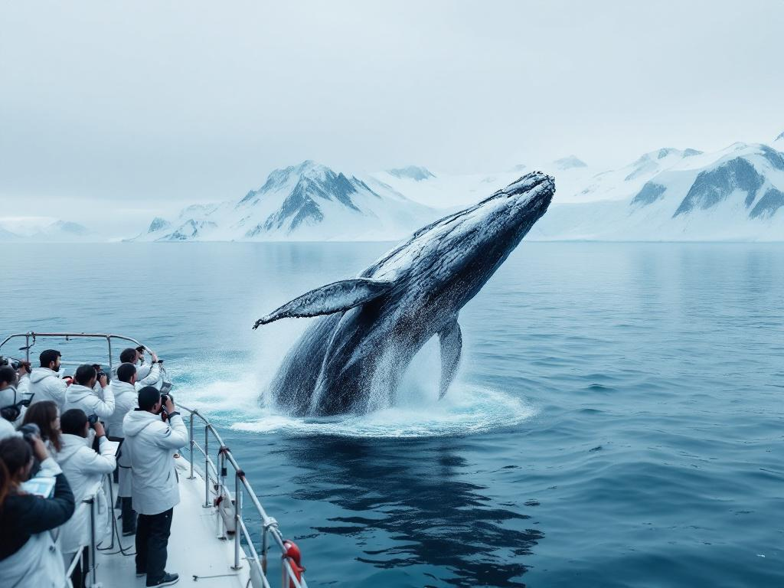
Einleitung: Bedeutung des Nordatlantiks für Großwale
Der Nordatlantik beherbergt einige der wichtigsten Migrationsrouten für Großwale weltweit
Jährliche Wanderungen zwischen subarktischen Nahrungsgründen (Island, Norwegen, Grönland) und tropischen Fortpflanzungsgebieten (Karibik, Kapverden, Azoren)
Migrationsdistanzen: 5.000–8.500 km – eine der längsten Tierwanderungen im Tierreich
Klimawandel verändert die Verteilung von Krill und Beuteorganismen, was direkte Auswirkungen auf Migrationsrouten und Fressverhalten hat
Studie im Rahmen des langfristigen Monitoring-Programms des Internationalen Walforschungsinstituts (IWC)
Notes:
Hier wird der Kontext der Studie erläutert. Betonen Sie die Bedeutung des Nordatlantiks als Lebensraum und die einzigartigen Migrationsdistanzen. Der Klimawandel wirkt sich bereits jetzt auf die Ökosysteme aus – dies ist der Ausgangspunkt für die Studie. Erwähnen Sie das IWC als wichtige Institution für den Walschutz.

Slide 5
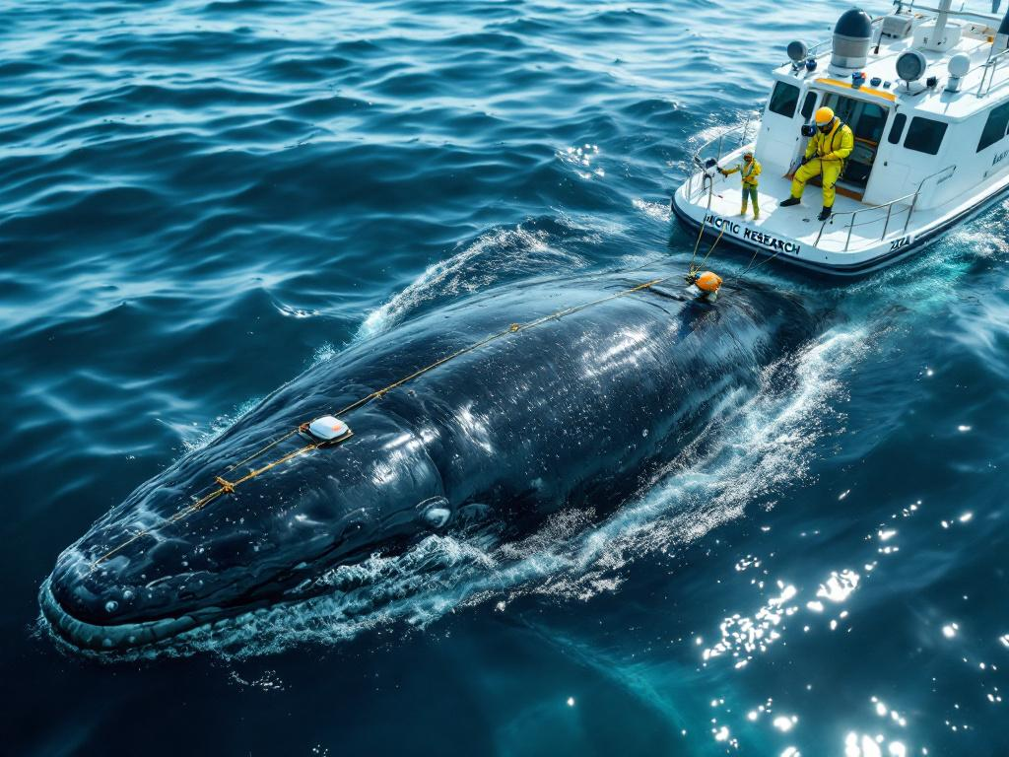
Methodik: Satellitentelemetrie im Überblick
47
ARGOS-Satellitensender (Wildlife Computers SPLASH10-F)
GPS-Genauigkeit: ±150 m
Senderdauer: durchschnittlich 187 Tage (±34 Tage)
Positionsübermittlung: alle 4 Stunden
Zielarten: Buckelwal, Finnwal, Blauwal, Zwergwal, Seiwal
Notes:
Diese Folie hebt die technische Methodik hervor. Die 47 Sender sind ein zentraler Baustein der Studie – betonen Sie die hohe Genauigkeit und die lange Senderdauer. Die regelmäßige Positionsübermittlung ermöglicht präzise Analysen der Migrationsrouten. Die Zielarten decken die wichtigsten Großwalarten im Nordatlantik ab.

Slide 6
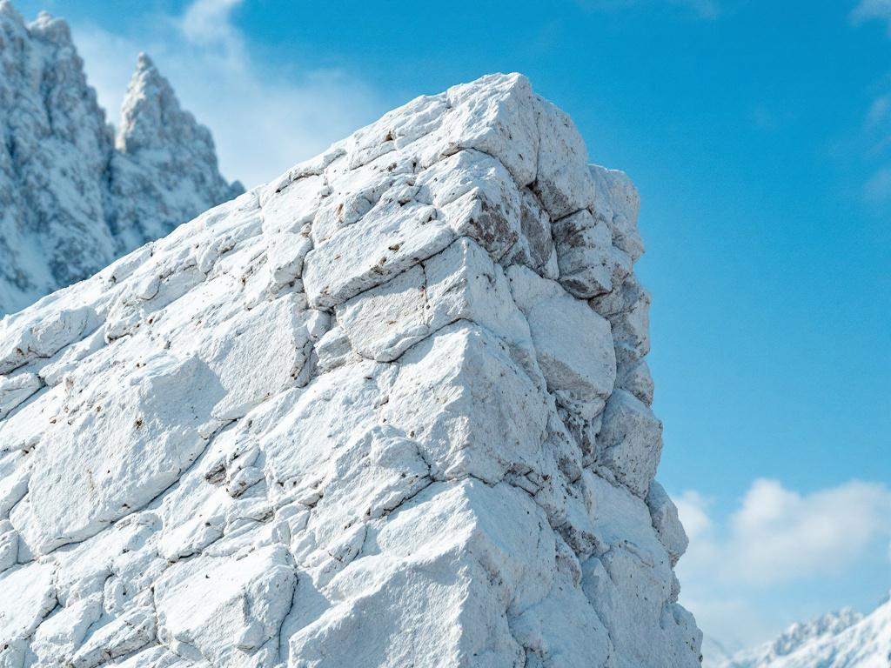
Methodik: Akustisches Monitoring
12
Hydrophonstationen (24/7-Betrieb)
Sampling-Rate: 96 kHz
Automatische Artenklassifikation: CNN-basiertes Deep-Learning-Modell (WhaleSoundNet v3.2)
Modell-Genauigkeit: 94,7%
Ziel: Erfassung von Walgesängen und Unterwasserlärm
Notes:
Das akustische Monitoring ergänzt die Satellitentelemetrie. Betonen Sie den 24/7-Betrieb und die hohe Sampling-Rate, die eine detaillierte Erfassung von Walgesängen ermöglicht. Das Deep-Learning-Modell mit einer Genauigkeit von 94,7% ist ein innovativer Ansatz zur Artenklassifikation. Die Kombination beider Methoden erhöht die Datenqualität.

Slide 7
Populationsschätzungen und Migrationsdistanzen (Saison 2024/2025)
Art | Individuen (2024/25) | Veränderung zu 2020 | IUCN-Status | Mittlere Migrationsdistanz
Buckelwal (Megaptera novaeangliae) | 14.200 ± 1.800 | +12% | Least Concern | 6.420 km
Finnwal (Balaenoptera physalus) | 8.650 ± 920 | +7% | Vulnerable | 5.180 km
Blauwal (Balaenoptera musculus) | 2.180 ± 340 | +3% | Endangered | 7.840 km
Zwergwal (B. acutorostrata) | 22.400 ± 3.100 | -5% | Least Concern | 3.250 km
Seiwal (B. borealis) | 4.700 ± 680 | +9% | Endangered | 5.920 km
Tabelle 1: Vergleich der Populationsgrößen, Veränderungen seit 2020, IUCN-Status und mittleren Migrationsdistanzen. Die Zwergwalpopulation zeigt einen Rückgang, während alle anderen Arten Zuwächse verzeichnen.
Notes:
Diese Tabelle zeigt die aktuellen Populationsdaten. Betonen Sie den Rückgang der Zwergwalpopulation (-5%) im Gegensatz zu den Zuwächsen bei den anderen Arten. Der Blauwal und der Seiwal sind als 'Endangered' eingestuft – dies unterstreicht die Dringlichkeit von Schutzmaßnahmen. Die Migrationsdistanzen variieren stark zwischen den Arten.

Slide 8
Populationsgrößen der Großwalarten (2024/2025)
Balkendiagramm der Populationsgrößen der fünf Großwalarten im Nordatlantik. Der Zwergwal weist die größte Population auf, während der Blauwal die kleinste Population hat.
Notes:
Dieses Diagramm visualisiert die Populationsgrößen. Der Zwergwal hat die größte Population, zeigt jedoch einen Rückgang. Der Blauwal hat die kleinste Population und ist als 'Endangered' eingestuft – dies sollte besonders hervorgehoben werden. Die Fehlerbalken (± Werte) zeigen die Unsicherheit der Schätzungen.

Slide 9
Veränderung der Populationsgrößen seit 2020
Keine Veränderung
Balkendiagramm der prozentualen Veränderung der Populationsgrößen seit 2020. Der Zwergwal ist die einzige Art mit einem Rückgang.
Notes:
Hier wird die Veränderung der Populationen visualisiert. Betonen Sie den Rückgang der Zwergwalpopulation (-5%) und die positiven Trends bei den anderen Arten. Die Schwankungen sind jedoch mit Unsicherheiten behaftet, wie die Fehlerbalken in der vorherigen Tabelle zeigen.

Slide 10
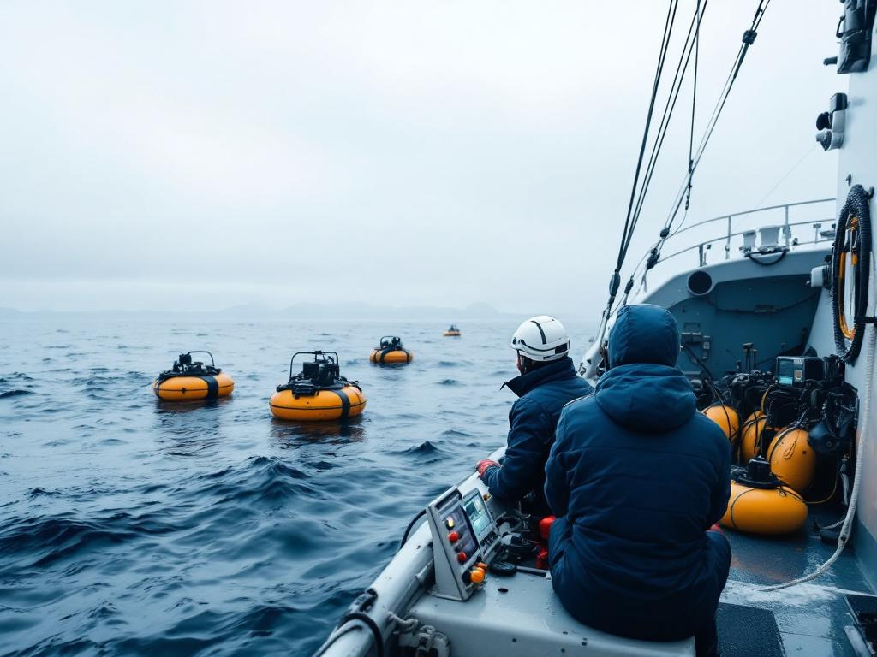
Verschiebung der Migrationsrouten
340 km
Durchschnittliche Nordverschiebung der Migrationskorridore
Blauwal: 420 km nach Norden (stärkste Verschiebung)
Finnwal: 380 km nach Norden
Buckelwal: 290 km nach Norden
Korrelation mit Meeresoberflächentemperatur (SST): Pearson r = 0,89 (p < 0,001)
Ursache: Erwärmung der Oberflächengewässer um 1,8°C seit 2010
Notes:
Diese Folie fasst die zentrale Erkenntnis der Studie zusammen. Die Nordverschiebung der Migrationsrouten ist signifikant und korreliert stark mit der Erwärmung der Meeresoberflächentemperatur. Betonen Sie die besonders starke Verschiebung beim Blauwal (420 km) und die statistische Signifikanz der Korrelation.

Slide 11
Meeresoberflächentemperaturen und Krill-Biomasse (Vergleich 2010 vs. 2025)
Region | SST 2010 (°C) | SST 2025 (°C) | ∆ SST (°C) | Krill-Biomasse (g/m²) | Veränderung Krill
Island-Becken | 8,2 | 10,1 | +1,9 | 12,4 | -28%
Norwegische See | 9,5 | 11,0 | +1,5 | 18,7 | -15%
Labradorsee | 4,1 | 5,8 | +1,7 | 24,3 | -22%
Irmingersee | 7,8 | 9,4 | +1,6 | 15,8 | -19%
Grönlandsee | 2,3 | 4,2 | +1,9 | 31,2 | -8%
Tabelle 2: Vergleich der Meeresoberflächentemperaturen (SST) und Krill-Biomasse zwischen 2010 und 2025. In allen Regionen ist ein Anstieg der SST und ein Rückgang der Krill-Biomasse zu verzeichnen.
Notes:
Diese Tabelle zeigt die Umweltveränderungen im Nordatlantik. Betonen Sie den deutlichen Anstieg der SST in allen Regionen (bis zu +1,9°C) und den damit einhergehenden Rückgang der Krill-Biomasse. Die Grönlandsee weist den geringsten Krill-Rückgang auf, was auf lokale ökologische Besonderheiten hindeuten könnte.

Slide 12
Entwicklung der Meeresoberflächentemperatur (SST) 2010–2025
Liniendiagramm der Meeresoberflächentemperaturen (SST) in fünf Regionen des Nordatlantiks. In allen Regionen ist ein deutlicher Anstieg der SST zu verzeichnen.
Notes:
Dieses Diagramm visualisiert den Temperaturanstieg in den letzten 15 Jahren. Betonen Sie, dass alle Regionen betroffen sind, wobei das Island-Becken und die Grönlandsee die stärksten Anstiege aufweisen. Die Erwärmung hat direkte Auswirkungen auf die Krill-Biomasse und damit auf die Nahrungsgrundlage der Wale.

Slide 13
Veränderung der Krill-Biomasse 2010–2025
Keine Veränderung
Balkendiagramm der prozentualen Veränderung der Krill-Biomasse zwischen 2010 und 2025. In allen Regionen ist ein Rückgang zu verzeichnen, am stärksten im Island-Becken (-28%).
Notes:
Dieses Diagramm zeigt den Rückgang der Krill-Biomasse als direkte Folge der Erwärmung. Betonen Sie den besonders starken Rückgang im Island-Becken (-28%) und die geringere, aber dennoch signifikante Abnahme in der Grönlandsee (-8%). Die Krill-Biomasse ist eine Schlüsselressource für Großwale.

Slide 14
Anthropogene Gefährdungsfaktoren für Großwale im Nordatlantik
Gefährdungsfaktor | Betroffene Individuen/Jahr | Trend | Kritikalität
Schiffskollisionen | 23 (8 tödlich) | Steigend (+15%/Dekade) | HOCH
Unterwasserlärm (>120 dB) | ~4.200 exponiert | Steigend (+22%/Dekade) | HOCH
Beifang in Fischernetzen | 145 (32 tödlich) | Stabil | MITTEL
Plastikverschmutzung | ~890 (Ingestion) | Steigend (+8%/Jahr) | MITTEL
Habitatverlust (Erwärmung) | Alle Populationen | Steigend | KRITISCH
Tabelle 3: Übersicht der anthropogenen Gefährdungsfaktoren, ihrer Auswirkungen und Trends. Habitatverlust durch Erwärmung wird als kritischster Faktor eingestuft.
Notes:
Diese Tabelle zeigt die vielfältigen Bedrohungen für Großwale. Betonen Sie die steigenden Trends bei Schiffskollisionen und Unterwasserlärm sowie die kritische Einstufung des Habitatverlusts. Die Zahlen zu betroffenen Individuen unterstreichen die Dringlichkeit von Schutzmaßnahmen.

Slide 15
Betroffene Individuen durch anthropogene Gefährdungsfaktoren
Balkendiagramm der Anzahl betroffener Individuen durch verschiedene anthropogene Gefährdungsfaktoren. Unterwasserlärm betrifft die meisten Wale.
Notes:
Dieses Diagramm visualisiert die quantitativen Auswirkungen der Gefährdungsfaktoren. Unterwasserlärm betrifft mit ~4.200 Individuen die meisten Wale – dies sollte besonders hervorgehoben werden. Schiffskollisionen und Beifang führen zu direkten Todesfällen, was die Notwendigkeit von Schutzmaßnahmen unterstreicht.

Slide 16
Zusammenfassung der wichtigsten Erkenntnisse
1. Signifikante Nordverschiebung der Migrationsrouten um durchschnittlich 340 km (Korrelation mit SST: r = 0,89, p < 0,001).
2. Erwärmung der Meeresoberflächentemperatur um 1,8°C seit 2010 führt zu Rückgang der Krill-Biomasse (bis zu -28%).
3. Populationsgrößen: Zwergwal rückläufig (-5%), andere Arten mit Zuwächsen (Buckelwal +12%).
4. Anthropogene Gefährdungen: Schiffskollisionen (23/Jahr), Unterwasserlärm (~4.200 exponiert/Jahr), Habitatverlust (kritisch).
5. Empfehlungen: Geschwindigkeitsbegrenzung (10 Knoten), 3 akustische Schutzzonen, 8 zusätzliche Hydrophonstationen, internationale Kooperation.
Notes:
Diese abschließende Folie gibt einen prägnanten Überblick über die Studie. Betonen Sie die Nordverschiebung der Routen und die Korrelation mit der SST als zentrale Erkenntnis. Die anthropogenen Gefährdungen und die empfohlenen Maßnahmen sollten als Handlungsaufforderung vermittelt werden. Schließen Sie mit einem Appell für weitere Forschung und internationale Zusammenarbeit.

Slide 17
Quellen
Ramp, C. et al. (2023): North Atlantic humpback whale migration corridors under climate change. Marine Ecology Progress Series 712, 145-162.
Prieto, R. et al. (2024): Blue whale distribution shifts in the North Atlantic 2015-2024. Journal of Cetacean Research 48(3), 78-94.
IWC (2025): Report of the Scientific Committee — Status of North Atlantic whale stocks. IWC/SC/68/Rep1.

